Slide 1
Školení rozhodčích
závodní tratě
část XY
Brno
Březen 2020

Slide 2
Obsah přednášky
Závodní trať

Slide 3
Možné tratě (historie a současnost)
Trojúhelník – cíl nahoře
Trojúhelník – cíl dole (společně se startem)
Trapezoid (vnější a vnitřní okruh)
Windward/leeward: start/cíl pod bránou
W/L start a cíl samostatně
W/L start/cíl společný uprostřed stoupačky
Využít Bránu
Vložit offsetovou bojku

Slide 4
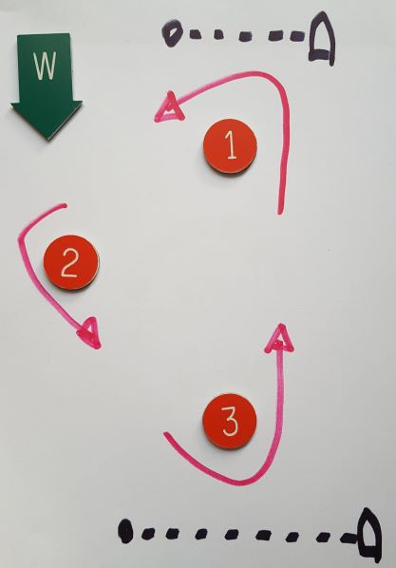
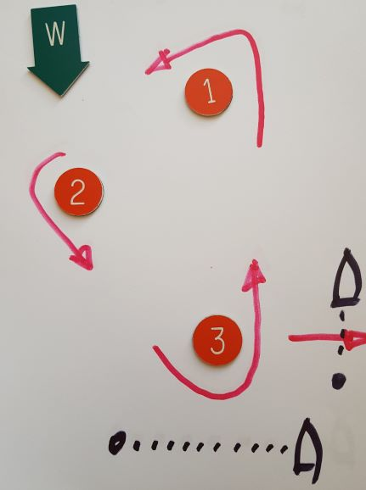
Trojúhelník (před 20 lety)

Slide 5
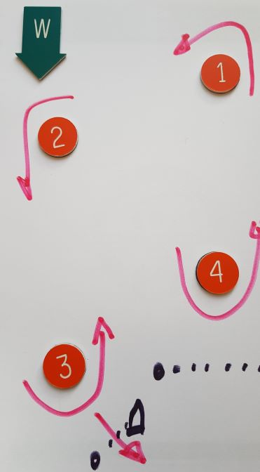
Trapezoid

Slide 6
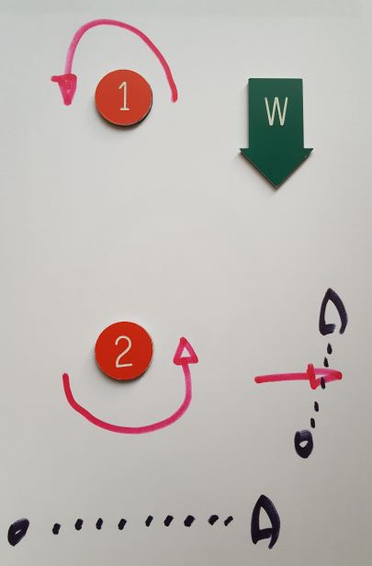
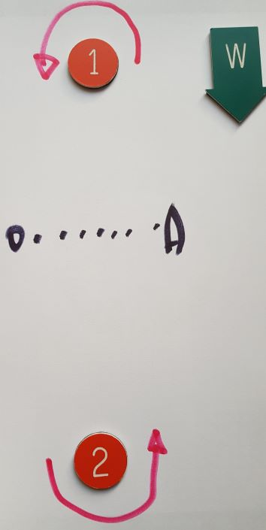
Windward/Leeward

Slide 7
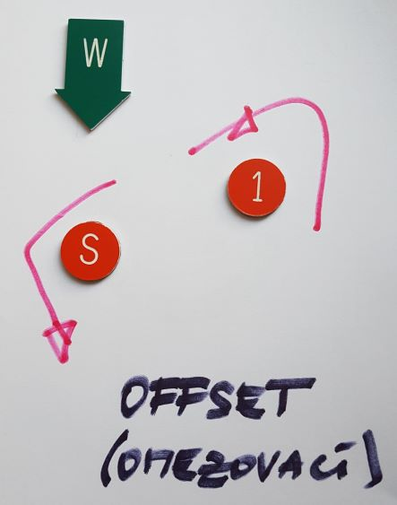
Offset (omezovací návětrnná)

Slide 8
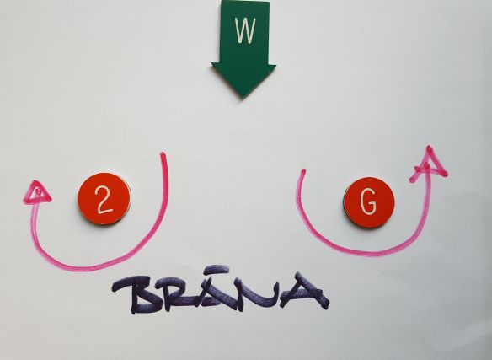
Brána (Vrata, Gate)

Slide 9
Jak dlouhou stoupačku?
Předpokládaná délka rozjížďky?
VMG lodí (ze zkušenosti nebo z tabulek)
Délka stoupačky pro různé síly větru
2 m/s | 4 m/s | 8 m/s
700 m | 950 m | 1.200 m

Slide 10
úkol
Pro svůj budoucí závod vymysli trať, pořadí obeplouvání značek.
Pokud umíš odhadnout časy a délky stoupaček..

Slide 11
Shrnutí
Nyní bys měl umět vybrat vhodnou trať.
A připravit tu část plachetních směrnic, které se týká tratě.

Slide 12
DĚKUJI ZA POZORNOST!
Marek Pavlovský
+420 728 936 086, mpavlovsky17@gmail.com

